Slide 1
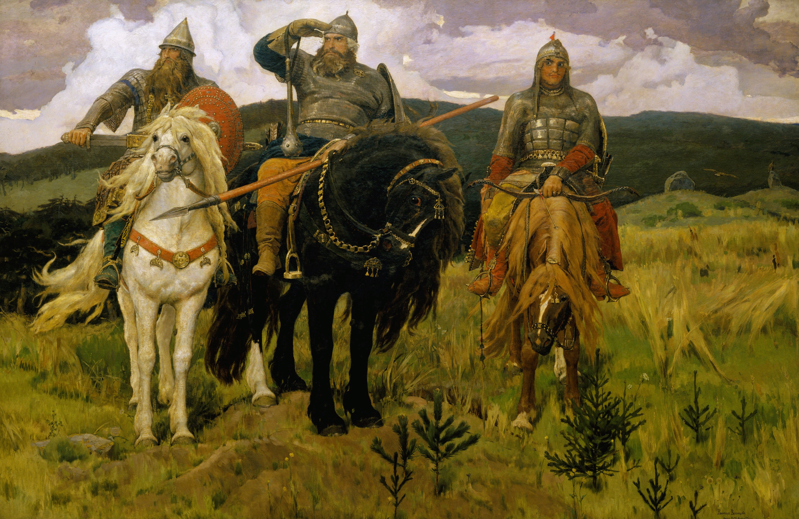

Slide 3
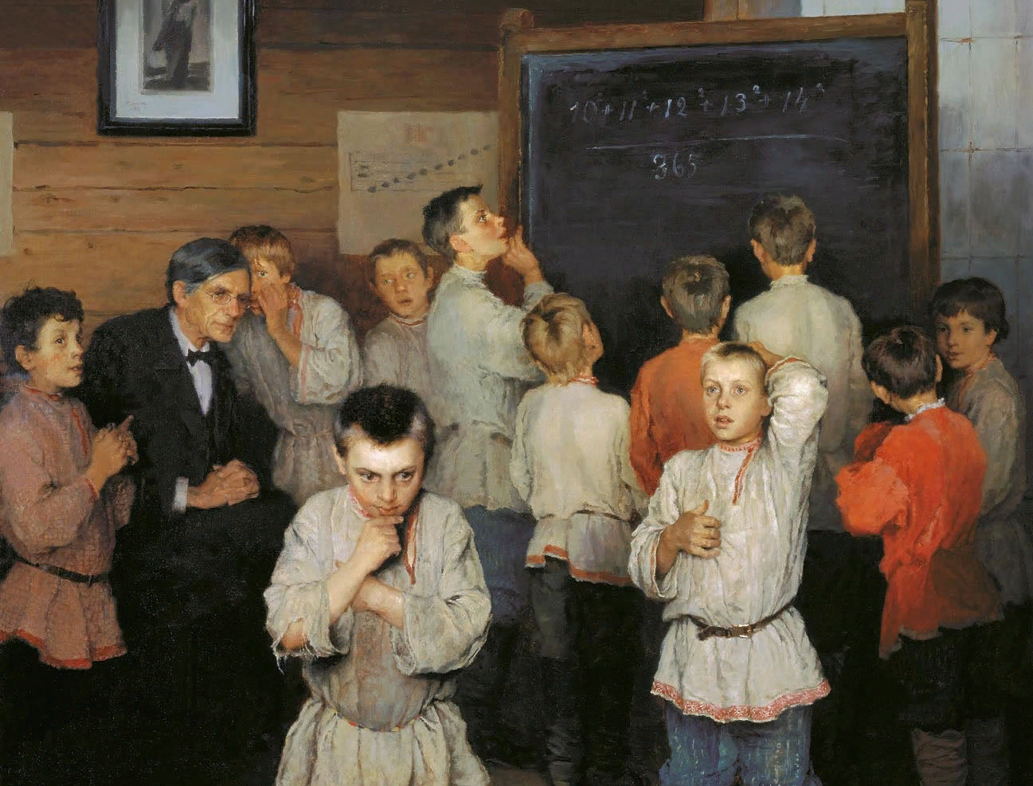

Slide 4
20+30, 400+300,
50-40, 100-50,
20:5, 30:2, 36:3

Slide 5
542, 861, 944,
8655, 1242, 3450

Slide 6
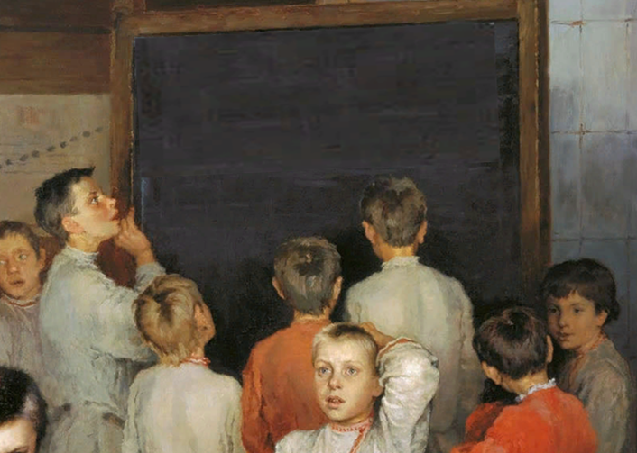
Натуральные числа от 1 до 30 в порядке возрастания. Подчеркните одной линией каждое второе, каждое третье двумя,
каждое пятое волнистой линией, каждое десятое обведите кругом. Назовите числа, которые подчеркнуты одной линией, двумя, волнистой линией, обведены кругом?

Slide 7
Физминутка
Если число кратно 2 - ходьба на месте
Если число кратно 5 - хлопаем в ладоши
Если число кратно 3 – подскок на месте

Slide 8
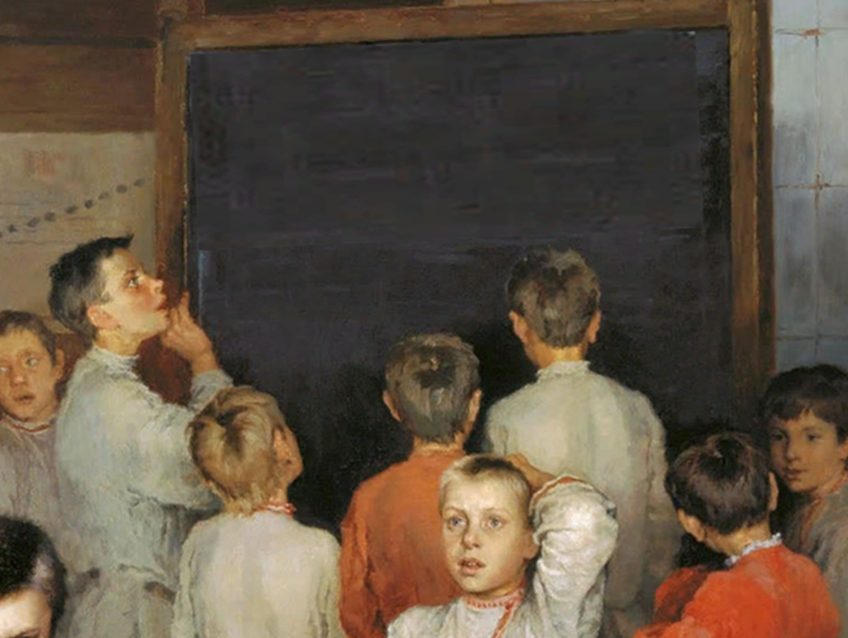
– 28 сентября. Число 28 решило пригласить в гости всех своих делителей, меньших, чем оно само. Первой прибежала единица, за ней двойка, за ней... Какие еще числа пришли в гости
к числу 28?

Slide 9
Когда все гости собрались, число 28 увидело, что их немного. Оно огорчилось и предложило, чтобы каждый из гостей привел еще и своих делителей. Сколько придет новых гостей?
Почему?

Slide 10
Какой же праздник без хоровода. Все гости числа 28 соединились знаком «плюс» …
Какой же оказалось сумма?

Slide 11
Единица сказала, что всякое число, которое равно сумме своих меньших
делителей, называется...

Slide 12
Наступило 29 сентября, и число 29 тоже решило пригласить в этот день в гости своих меньших делителей. Первой как всегда пришла единица. Кто еще пришел в гости? Что можно сказать про число 29? Какое оно?

Slide 13
И в октябре продолжался тот же обычай.
Только одно число не дождалось гостей. Что это за число?

Slide 14
А сколько раз единица побывала в гостях?

Slide 15
У каких чисел был только
один гость?
Что это за гость?

Slide 16
Число 28 обрадовалось и спросило, какие есть еще совершенные числа.

Slide 17
Сформулируйте признаки делимости
на 2, на 5, на 10.

Slide 18
Сформулируйте признаки делимости
на 3, на 9.

Slide 19
Домашнее задание
Найдите картину «Устный счет» в просторах интернета, изучите ее историю создания. Решите пример, который написан на доске.

